Slide 1
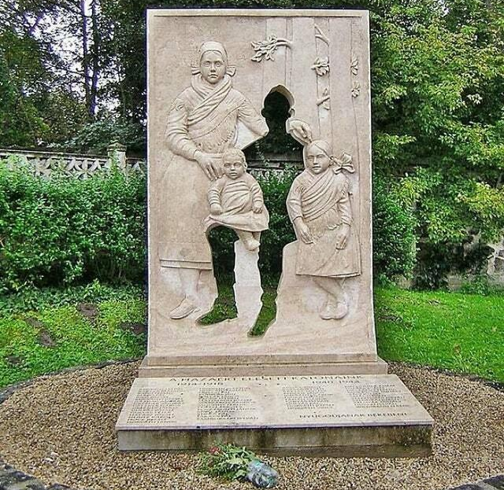
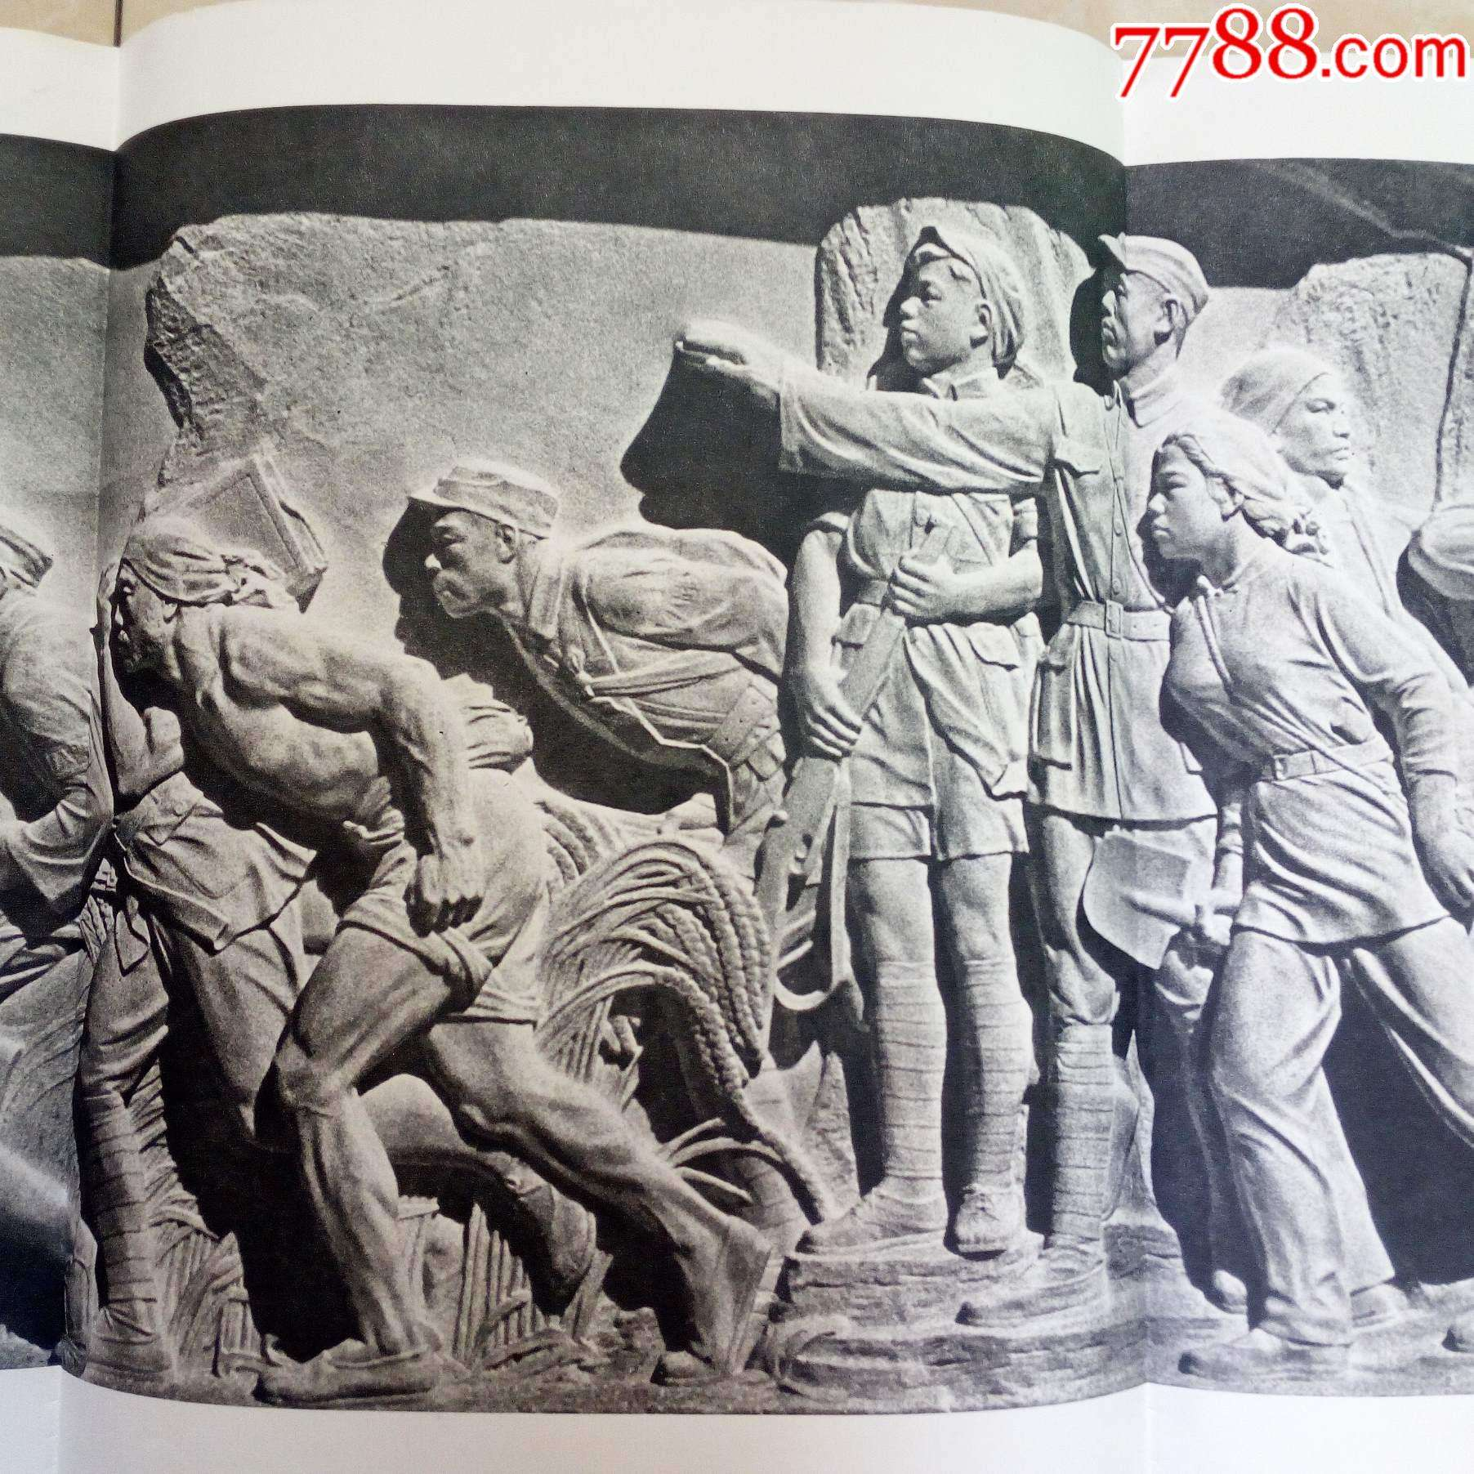
两碑在对战争的反思方面有何差异？
匈牙利瓦克拉托特的一战纪念碑
人民英雄纪念碑“抗日敌后游击队”（部分）

Slide 2
一战的后果
----岳麓版选修三《20世纪以来的战争与和平》
滨河校区 刘相钧

Slide 3
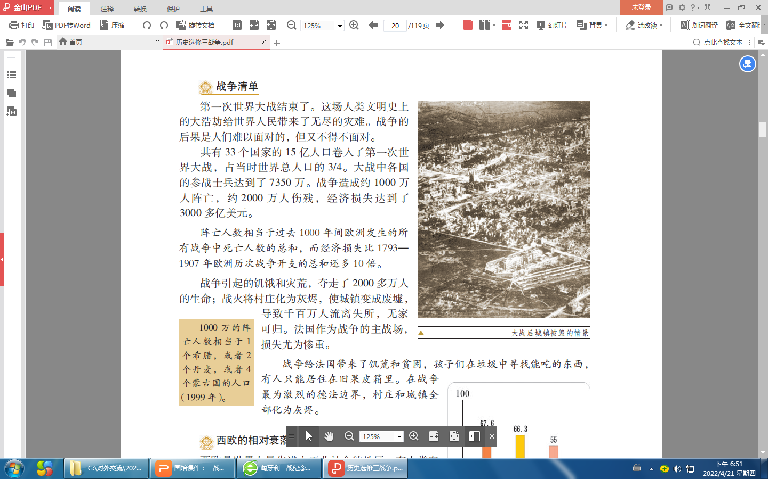
一 “证据”的历史
1 指出主题“战争清单”的内涵，以及教材给出证据的类型。
2 这些证据作为加工过的史料，除了能够直接论证一战给人们带来的灾难，还能够用来佐证什么？
3 你能否举个例子，证明你理解了“有意史料”和“无意史料”？
根据历史学家马克·布洛赫的观点，史料还可以分为两类：
1 根据作者为了左右别人的认识而有意呈现的称为“有意史料”；
2 人们在没有（或不是主要针对）上述主观有意的情况下形成的史料称为“无意史料”。

Slide 4
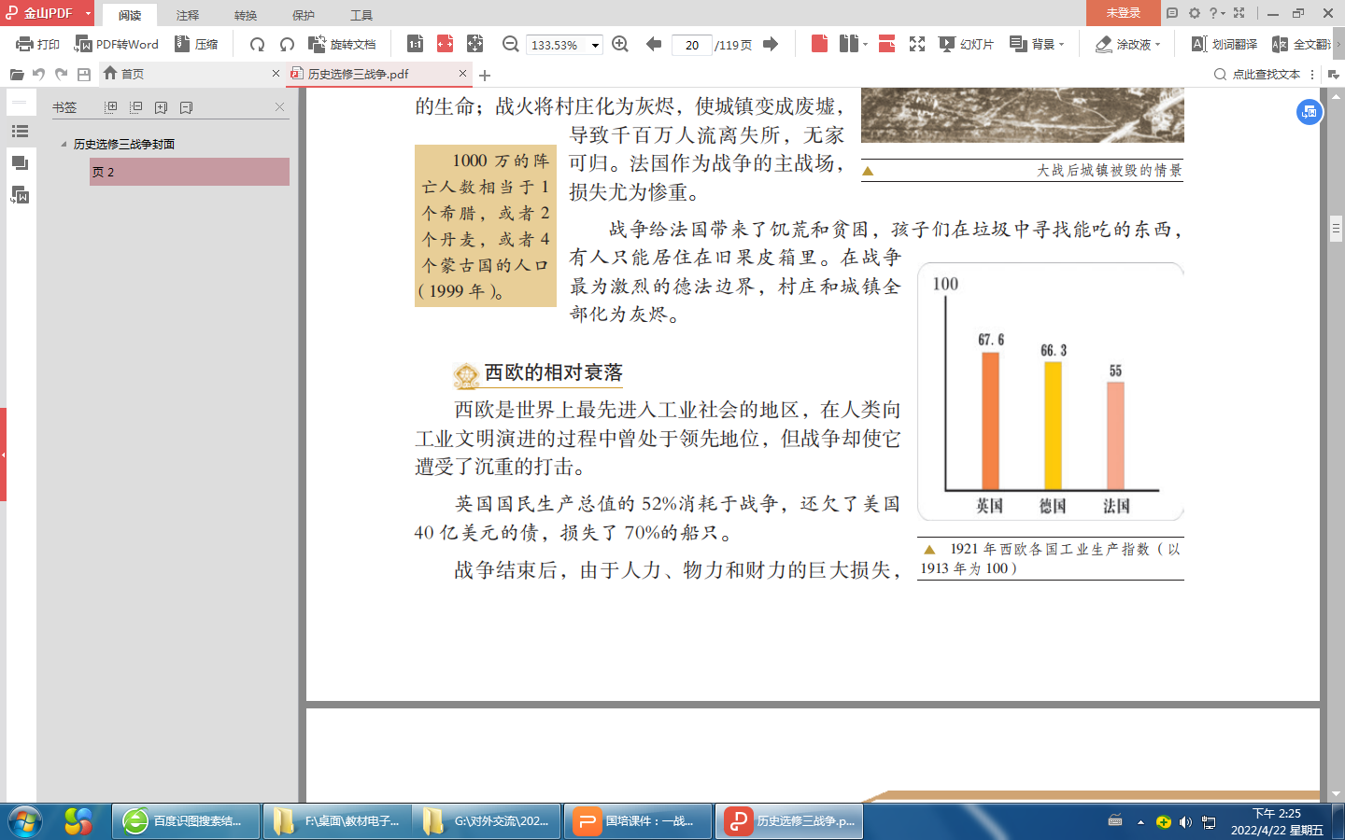
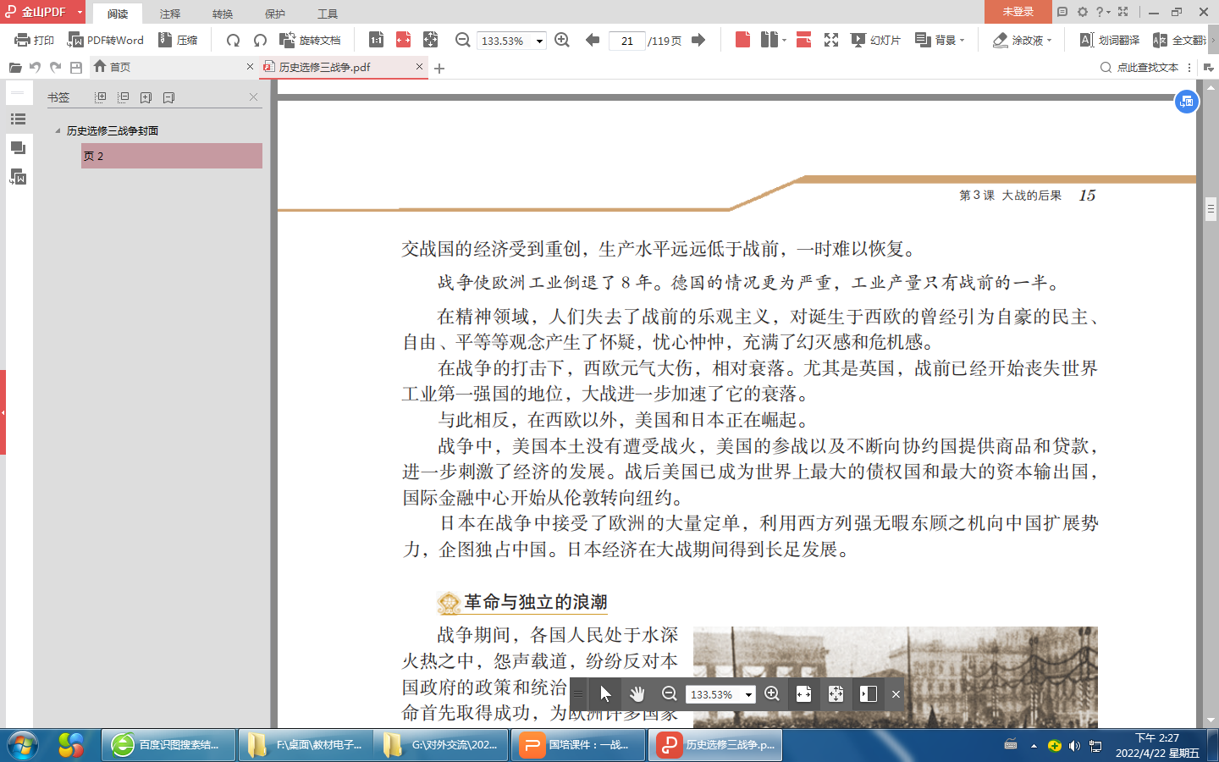
二 “思辨”的历史
1 西欧衰落----请解释，一战何以导致“西欧各国工业生产指数大大降低”？（如：资源）
2 美日崛起----请解释，战争本来意味着大量的物质消耗，但为什么战争又能促进经济发展？
3 历史启示----一战造成了西欧衰落、美日崛起，这对西欧和美国在之后处理国际关系时产生了怎样的影响？
总体战（total war）又称全面战争，是指一个国家动员所有能够运用的资源，摧毁另外一个国家参与战争能力的军事冲突型态。---百度词条

Slide 5
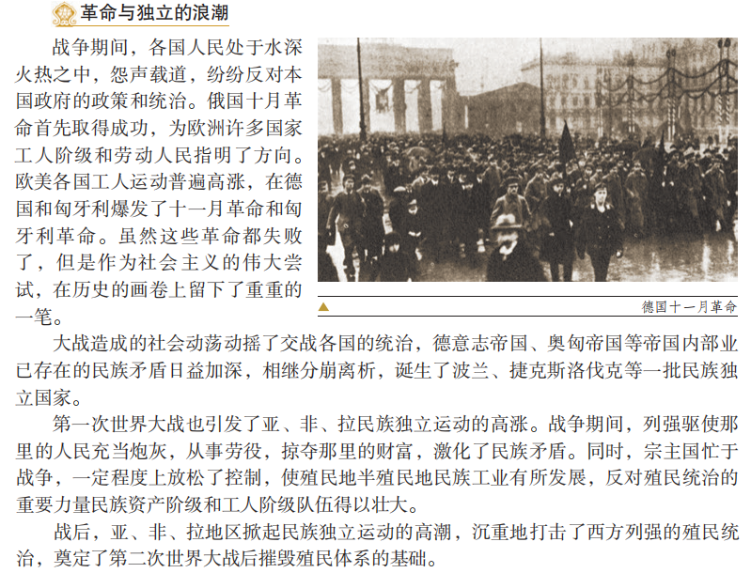
三 “现实”的历史
请回答：一战后，俄罗斯帝国与奥匈帝国这两个多民族国家的命运如何？
帝国的瓦解，也是人们“认同感” 的重构----阶级主义（认同）、民族主义（认同） 。
请回答：资本主义/社会主义/民族主义这三种思潮及其互动，对中国近代历史产生了怎样的影响？

Slide 6
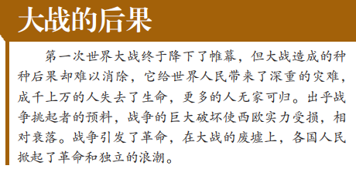
孙子曰：兵者，国之大事，死生之地，存亡之道，不可不察也。综合以上所学，我想对那些迷信战争能够解决一切问题的人说：战争，考验着_____，不到最后一步，请勿轻言战争。
匈牙利瓦克拉托特的一战纪念碑

